Slide 1

OJO 기업요구사항 기반의 문제해결 PJT
이민성, 최원희, 박성하, 김정명, 김태리
SNS기반
감성숙소 추천서비스

Slide 2




목차
프로젝트 개요
서비스개발
과정
서비스
소개
결론
구성원 소개
주제 선정 배경
숙박서비스 현황
서비스 목표
데이터 수집/처리/적재
데이터 자동화
데이터 분석
-EDA
-NLP
-군집분석
-유사도분석
데이터 분석 결과
기능분해도
UI 설계도
서비스 소개
기대 효과 및 시사점
발전방향
구성원 역할
개발 후기

Slide 3
프로젝트 개요
구성원 소개
주제 선정 배경
감성숙소 정의
시장조사
문제 인식
프로젝트 목표

Slide 4


Data
science
OJO
이민성
김태리
OJO
김정명
박성하
최원희
Data Engineering
Notes:
구성원 설명 및 역할 필요

Slide 5
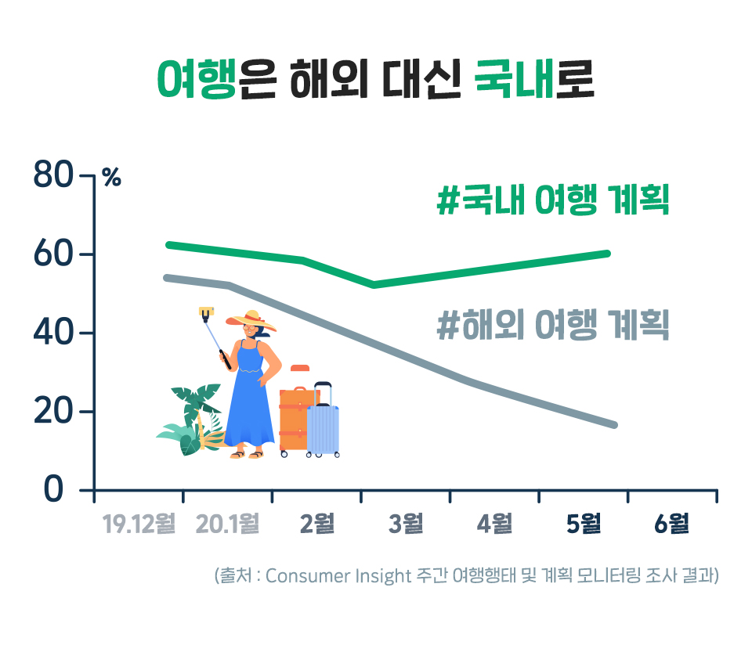
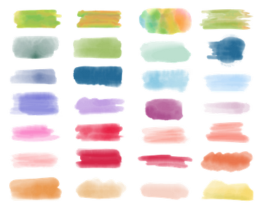
주제 선정 배경
코로나 19로 발생한 여행 산업의 변동
여행트렌드분석 업체에 따르면
지난 상반기 국내여행 심리가 사상최고치를 기록(2015년 8월 이후)
국내 여행지 중 수도권을 제외한 모든 권역이 코로나 이전보다 4~5%p 상승
코로나19 속에서도 여전히 여행에 대한 관심도는 높음

Slide 6
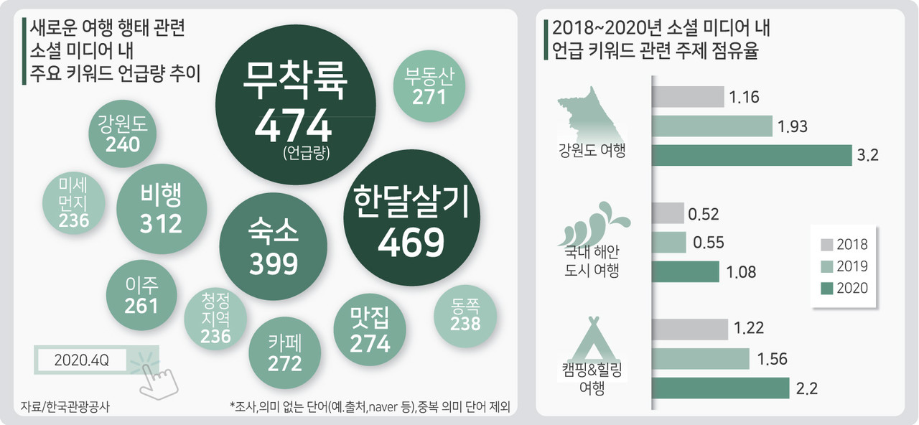
주제 선정 배경
힐링여행에 대한 관심이 지속적으로 증가

Slide 7

주제 선정 배경
출처: 한국관광공사
코로나로 인해 다양한 여행지에 대한 관광 수요 증가

Slide 8
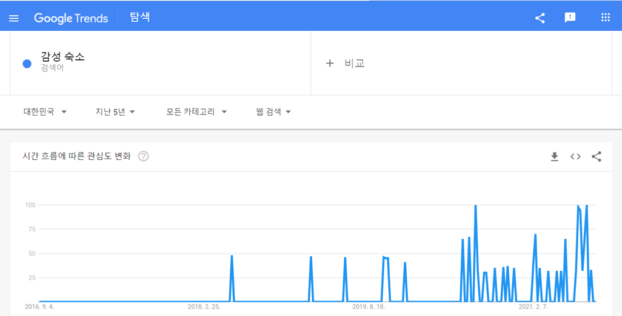
주제 선정 배경
코로나로인해 국내 여행에 대한 관심도가 높아짐
“힐링”, “언택트”를 키워드로 한 여행형태가 출현
또한 소확행·워라밸 등 라이프 스타일의 변화에 따라
소규모 여행이 증가하고, 감성숙소에 대한 관심도가 높아짐

Slide 9

주제 선정 배경
확실한 개성
개성있는 인테리어와 특색으로
이용자에게 독특한 경험과 느낌을 줄 수 있는 곳
목표 서비스층
20~30대 소규모 인원(2~4인)의 여행객으로
독립적인 여행을 희망하는 사람들
독특한 운영전략
SNS 마케팅을 활용하며, 인기관광지부터 비인기관광지까지 다양한 위치에 입지하는 숙박업체
출처: 호텔스닷컴

Slide 10
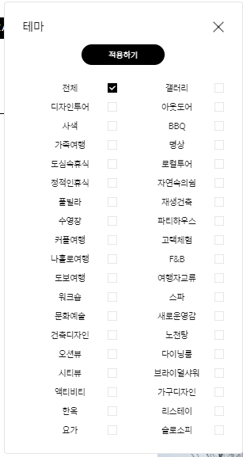
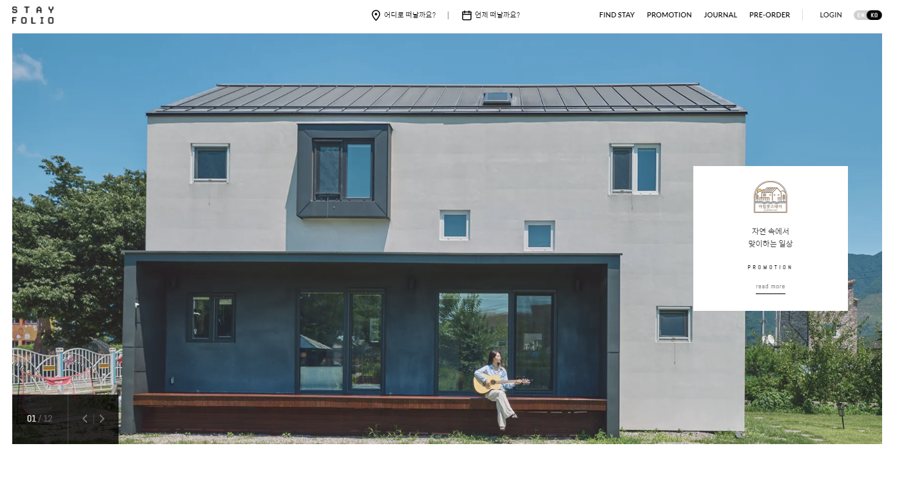
숙박 서비스 현황
 | 예약 | 가격비교 | 분류기준 | 테마별 숙소 추천
호텔스컴바인 | O | X | 건물유형 | 시설
여기어때 | O | X | 건물유형 | 시설/지역
아고다 | O | O | 건물유형 | 시설
야놀자 | O | X | 건물유형 | 시설/지역
데일리호텔 | O | X | 건물유형 | 시설
꿀스테이 | O | X | 건물유형 | 시설
에어비앤비 | O | X | 건물유형 | 시설/지역/기능
스테이폴리오 | O | X | 건물유형 | 시설/디자인/기능
예시 - 스테이 폴리오
다양한 카테고리로 감성숙소를 분류하였지만,
숙소의 종류는 200개가 안되는 것으로확인됨.

Slide 11

서비스 목표
코로나 시대 속
안전하면서도 자유로운 여행을 떠나고 싶은
20대 ~30대 여행객
타겟
니즈
다양한 감성 숙소 정보 공유
SNS데이터 기반 텍스트분석을 진행하여
감성숙소를 테마별로 군집화하고,
안전한 여행정보 제공 숙소 추천서비스를 구현
목표

Slide 12
서비스 개발 과정
데이터 수집/처리/적재
데이터 자동화
데이터 분석
데이터 분석 결과

Slide 13
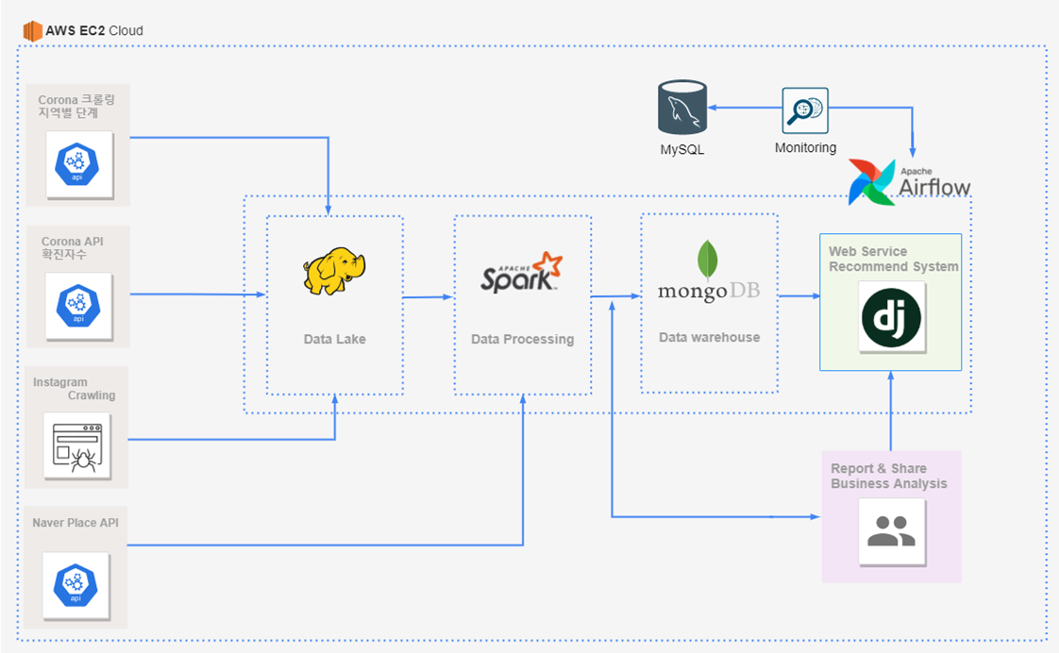
시스템 아키텍처
Work Flow
수집
1차 적재
처리
2차 적재
분석/서비스
Notes:
저희의 시스템 아키텍처에 대해서 간략히 소개드리겠습니다. 워크플로우는 수집 1차적재 처리 2차적재 분석 및 서비스로 이루어져있고
모든 작업은 AWS EC2 내에서 하둡 HDFS spark mongodb airflow mysql django를 설치하여 작업하였습니다
자세한 데이터 흐름도의 설명은 다음장에서 설명드리겠습니다.

Slide 14
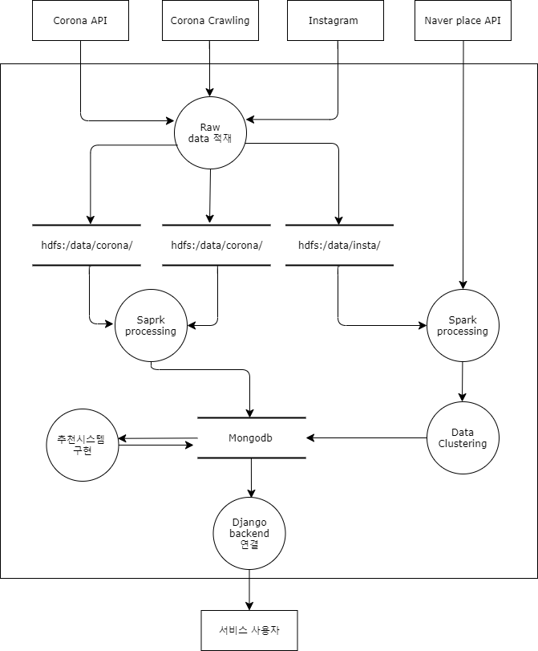
DFD(Data Flow Diagram)
하둡 : 수집 데이터 저장
스파크 : 수집 데이터 전처리
클러스터링 모델 : 숙소 카테고리 분류
몽고database : 분류된 숙소 정보 저장
추천시스템 : Django 내에서 몽고database 연결
1.
2.
2.
5.
4.
3.
Notes:
전체 데이터 플로우에 대해서 설명드리겠습니다.
첫째, 네이버 플레이스 API를 제외한 모든 데이터를 원본상태로 hdfs 파일에 적재 합니다.
둘째, 스파크로 코로나데이터를 통합하는 전처리하였고 인스타데이터와 네이버 플레이스API를 사용하여 스파크 처리를 하였습니다
셋째, 인스타데이터와 네이버플레이스를 가지고 처리한 데이터는 숙소 카테고리를 분류하기 위해 클러스터링을 진행합니다.
넷째, 분류된 숙소 정보의 최종 데이터셋을 적재합니다.
다섯째, 몽고디비에 있는데이터를 기준으로 추천시스템을 만들어 다시 몽고디비에 적재합니다.

Slide 15

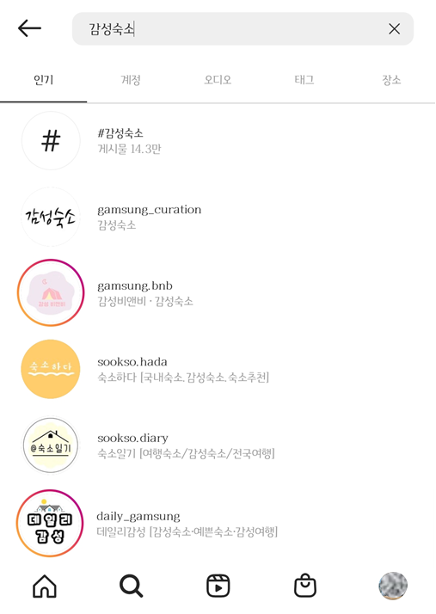
데이터 수집
인스타그램 게시물 크롤링
1. 기준
감성숙소 검색 시 인기 카테고리 상위 7개의 감성숙소 공유 계정(전국 단위)
2. 계정
@gamsung curation/ @daily_gamsung / @hi.stay.tour/
@sookso.diary/ @sookso.hada/ @gamsung.bnb / @rest_behappyhere
코로나 데이터
1. 보건복지부 코로나19 감염 현황 open api
2. 코로나 지역별 거리두기 단계 크롤링
네이버 데이터
1. 네이버 숙소정보 리스트 API
2. 네이버 블로그 ‘감성숙소’ 키워드 게시글 크롤링 약 4000 건
Notes:
먼저 수집단계입니다. 인스타그램, 코로나 데이터, 네이버 데이터 이렇게 세가지 데이터를 수집하였습니다.
인스타그램 게시물 같은 경우에는 감성숙소 검색시 확인할 수 있는 전국단위 상위 7개의 감성숙소 공유 계정을 선택하여 크롤링하였습니다.
코로나 데이터는 보건복지부에서 제공하는 감염 현황 오픈api와 지역별 거리두기 단계 크롤링을 활용하였고,
네이버 데이터는 네이버에서 제공하는 숙소정보 리스트 api와 감성숙소 검색시 나오는 약 4000개의 블로그 크롤링을 활용하였습니다.

Slide 16
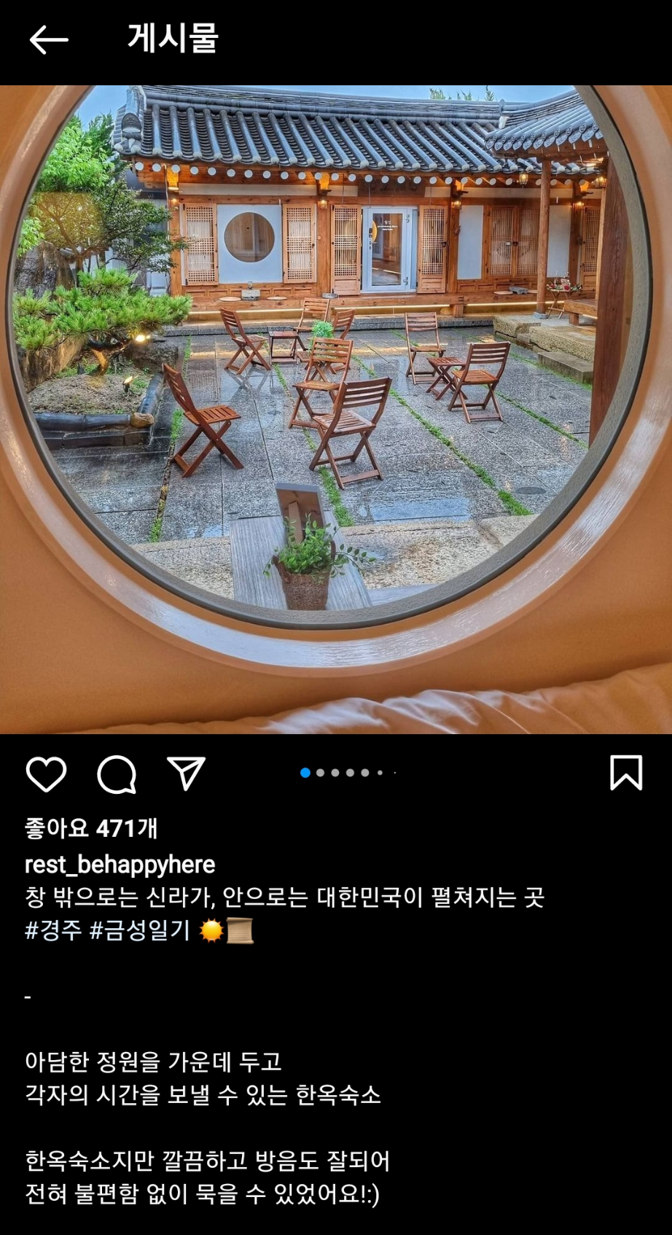

데이터 수집
썸네일 이미지 크롤링
해당 이미지 숙소 대표 사진으로 서비스 활용 예정
1
좋아요, 텍스트, 태그 크롤링
텍스트에서 숙소명 추출 후 리스트화
숙소명 리스트 작성 후 네이버 장소 api 를 활용하여 실제 주소 가져오기
숙소명과 주소 매칭 후 content 텍스트 통합
2
Notes:
인스타그램 게시물 같은 경우 보시는바와 같이 이미지와 텍스트 부분으로 나누어져있습니다.
각 이미지는 숙소 url 형식으로 수집하여 숙소 대표사진으로 활용하였고,
텍스트는 숙소 정보, 좋아요수, 장소 추출과 유사도 판별에 활용하였습니다.
사진은 프로젝트가 진행된 후 모두 파기할 예정입니다.

Slide 17

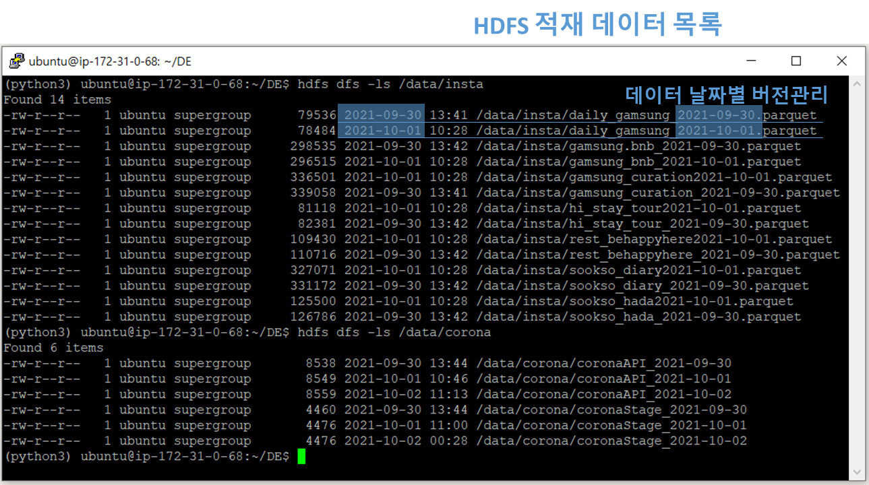
데이터 1차 적재
Hadoop HDFS
목적:
DataLake의 목적으로
크롤링한 데이터를 원본상태로 적재
(이로 인해, 버전관리가 가능)
장점:
HDFS는 parquet파일의 형식으로
Hadoop 에코시스템과 원활한 데이터 흐름이
가능하기 때문에 쉽게 SPARK와 연동
Notes:
HDFS - 다양한 확장자 활용 가능/ 주기성을 가진 데이터의 적재 및 배치처리 / 원본 보존 /
저희는 이 특징을 이용하여, 버전관리와 parquet 파일의 spark연동처리를 할 수 있었습니다.
저희가 HDFS를 사용하여 insta, corona데이터를 parquet파일로 변환시킨 후 적재시킨 목록을 나타낸 사진입니다.

Slide 18

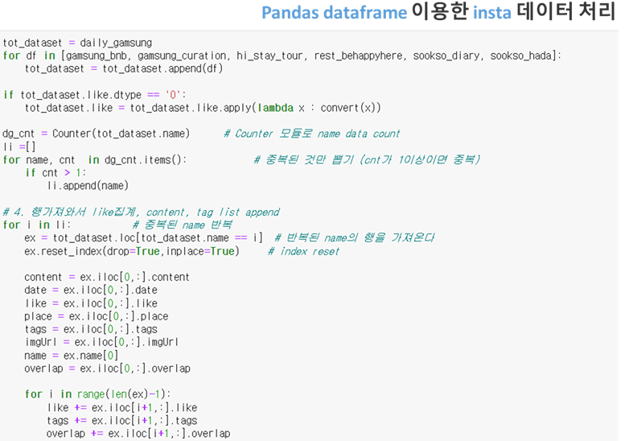
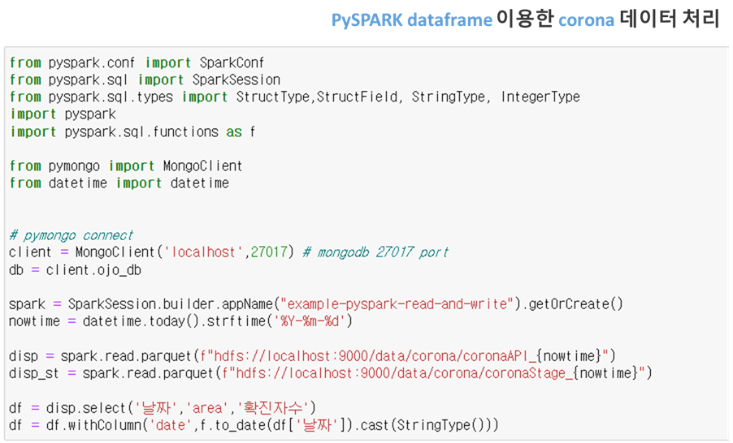

데이터 처리
SPARK 장점
RDD 형식의 빠른 데이터 처리
DataFrame API를 사용한 데이터 처리
다양한 확장자 (csv, parquet, json) 데이터 처리 가능
전처리 진행
1. 숙소 이름 추출 (name data)
2. Name data가 없는 index 제거
3. 계정 별 숙소 리스트 취합
4. Like int형으로 변환 후 취합
5. 통합 숙소 리스트를 기준으로 content 병합
6. Like 수 취합
7. Content 일괄 전처리 (토큰화, 불용어 제거)
8. 7개의 계정 DataFrame 취합
9. Place 컬럼을 Naver Place API 값으로 대체
Notes:
spark는 RDD형식과 DataFrame API를 사용하여 빠른 데이터 처리를 할 수 있다는 장점이 있습니다. 따라서 hdfs에서 적재된 인스타그램 데이터셋을 spark로 불러와 pandas 형식으로 이용하여 처리하였고
(클릭) 코로나 데이터셋을 불러와 spark Dataframe으로 처리를 진행해 보았습니다. 전처리 진행은 추출, 제거, 병합, 취합, 대체를 통하여 진행하였습니다.

Slide 19
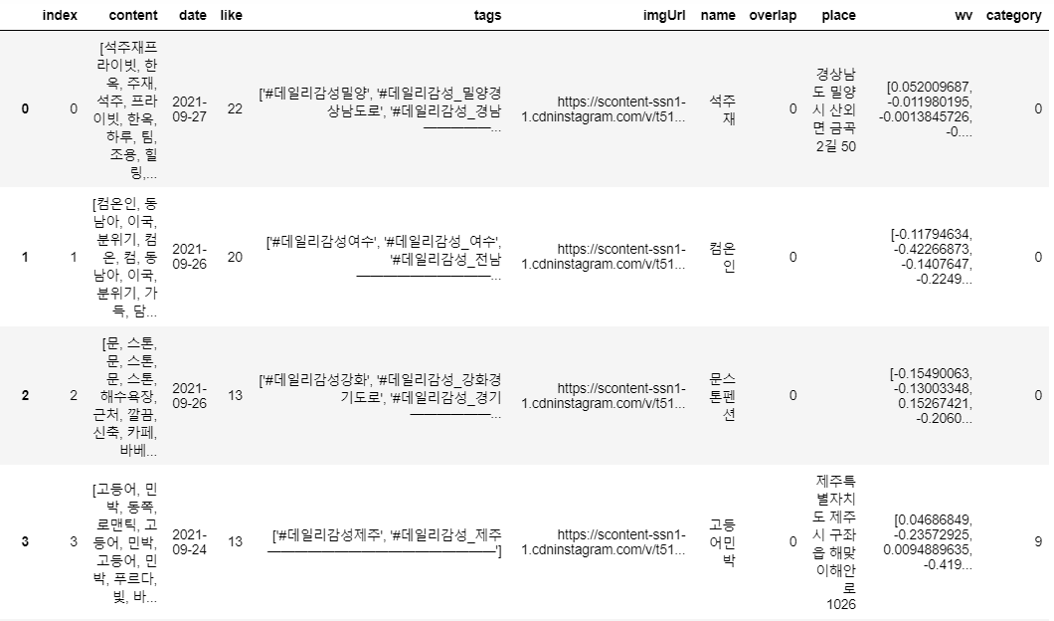
데이터 처리
최종 데이터 셋 : 720개의 숙소 정보를 취합

Slide 20

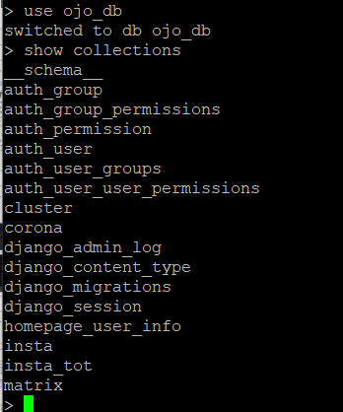

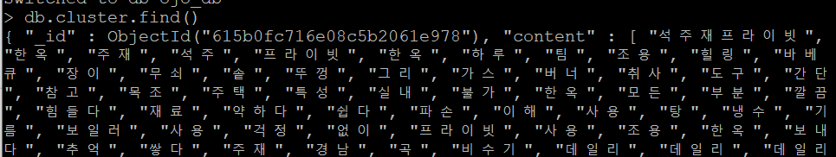
데이터 2차 적재
NoSQL의 장점을 활용하여 정형화되지 않은 데이터를 저장
이미지 , 리스트, 특수문자와 같은 데이터의 저장공간으로 활용
corona
: 코로나 관련 데이터
homepage_user_info
: Django 웹페이지 user 정보
insta
: 수집 인스타그램 데이터
matrix
: 유사도 행렬
MongoDB – Django Backend 연결
Django는 MySQL과 PostgreSQL과 ORM방식으로 주로 사용되지만
Djong (Django + Mongo) 를 이용하여
ORM 방식으로 Login 기능 구현
Pymongo를 이용하여
2. mongodbManager.py 생성 후 MongoDB 를 이용
MongoDB 적재 결과
Notes:
/몽고 설명
/기존 RDBMS는 테이블에 데이터를 적재할때 정규화과정을 거치기 때문에 자동화 시스템을 구현하기에 응답속도 측면에서 mongodb가 적절할 것이라 판단하였습니다.
장고 벡엔드부분은 주로 RDB과 사용되지만 본 프로젝트에서 장고와 몽고를 합친 엔진 디종고를 활용하여 로그인과 회원가입시스템을 구현하였습니다. 또한 pymongo를 활용하여 몽고디비매니저를 통해 데이터를 불러올 수 있게 하였습니다.

Slide 21
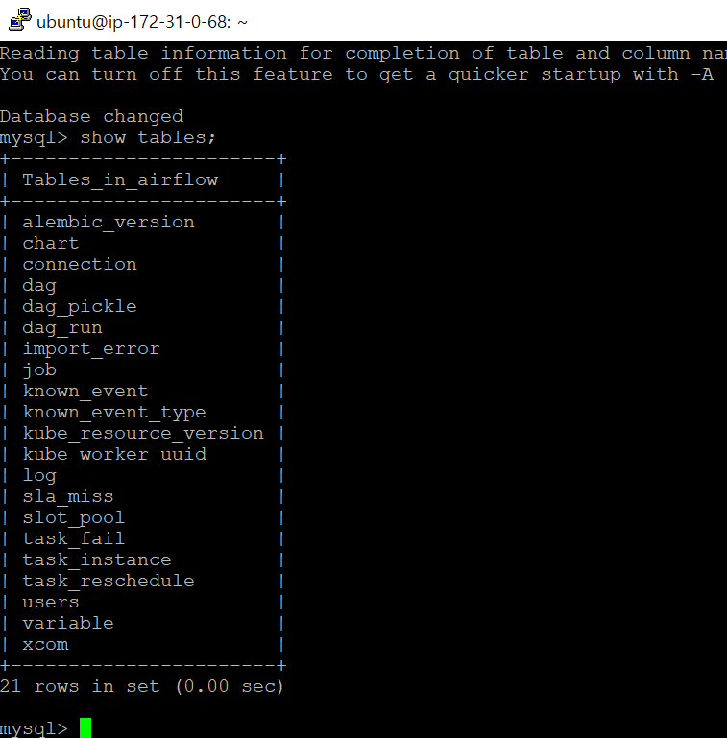

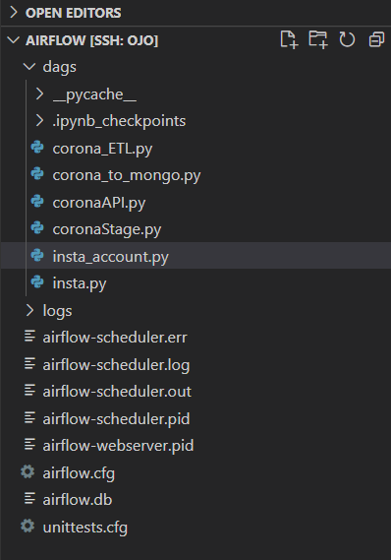

Workflow 자동화
Airflow DAGS .py 목록
Airflow 사용 목적
SPARK 형식의 데이터 처리 (SparkSubmitOperator)
python 형식의 데이터 처리(pythonOperator)
Bash 명령어의 스케줄링 기능(BashOperator)
따라서, Pipeline을 자동화하기 위해 사용
MySQL 사용 이유
기존의 sqliteDB(default)는 직렬 처리만 가능
병렬처리를 위해 MySQL과 airflow 연동
MySQL과 Airflow 연동 결과
Notes:
먼저 에어플로우에 대해 설명드리겠습니다.
에어플로우는 스파크, 파이썬 형식의 데이터 처리가 가능하고, bash명령어를 이용한 스케쥴링 기능이 있습니다.
이 점을 이용하여 저희는 파이프라인 자동화를 할 수 있었습니다.
에어플로우는 기본 옵션 DB로 SQLite를 제공하지만, 직렬로서만 구성된다는 단점이 있습니다. 병렬처리를 위해 DB백엔드를 MySQL로 연결하여 설정해주었습니다.
첫번째 사진은 Mysql과 airflow를 연동하여 airflow라는 DB를 생성해 주었고, 그 안에 생성된 table들을 확인하여 정상적으로 연동이 되었다는 것을 확인할 수 있습니다.
두번째 사진은 파이썬 스크립트로 작성한 DAG(덱)목록 입니다. DAG는 여러개의 태스크로 이루어져 있어 한 개의 Dag 통해 여러 업무를 한번에 처리할 수 있었습니다.

Slide 22
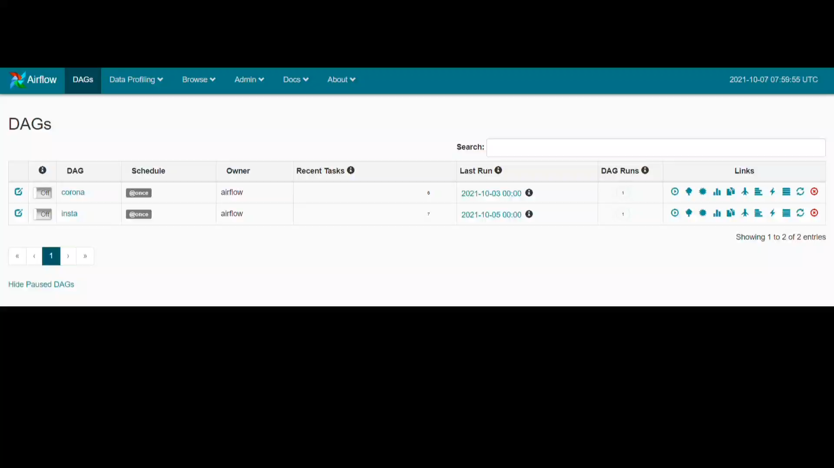
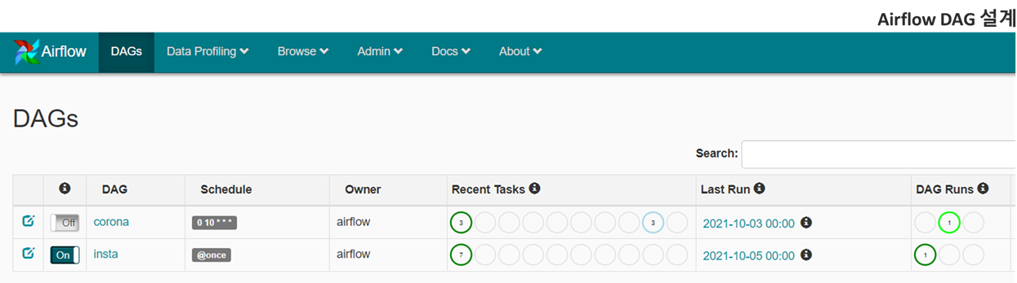
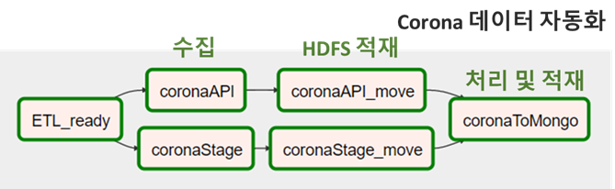
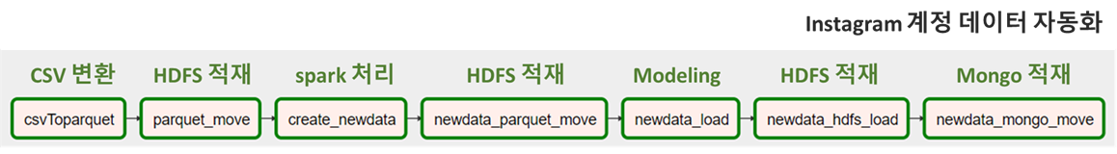
Workflow 자동화
DAG : corona
Graph view
DAG : insta
Graph view
Notes:
가장 상단부에 있는 airflow dga설계를 보시면, 저희가 수집한 데이터를 목적에 맞게 취합하여 Dag으로 만든 list를 확인하실 수 있습니다.
위의 두 사진은 2개의 DAG 워크플로우가 어떤 task과정을 통해 진행되었는지 Graph view로 표현한 것 입니다. 수집 처리 적재의 과정을 자동화하였습니다.
이 부분에 대해 ‘insta’ DAG이 어떻게 작동하는지 짧은 동영상으로 대체하겠습니다.
[동영상 재생] off를 on으로 전환하고, scheduling -> queue -> running 과정을 거쳐 success까지 확인 할 수 있었습니다.

Slide 23
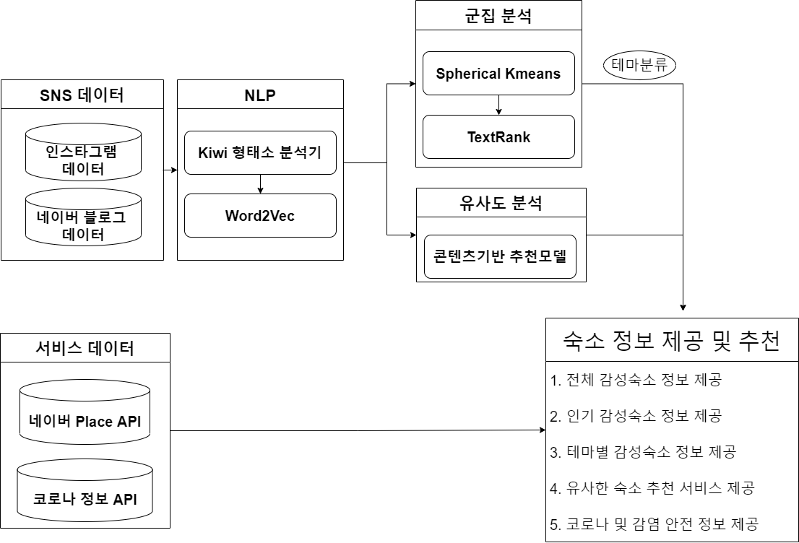



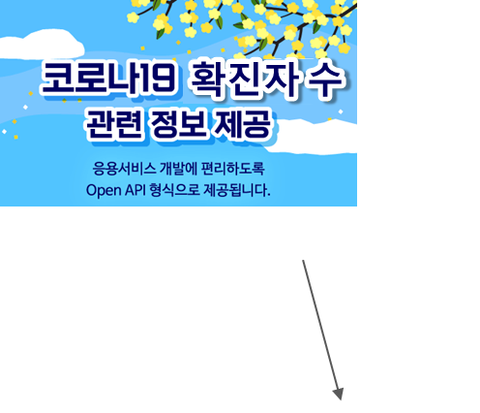
분석 프로세스

Slide 24


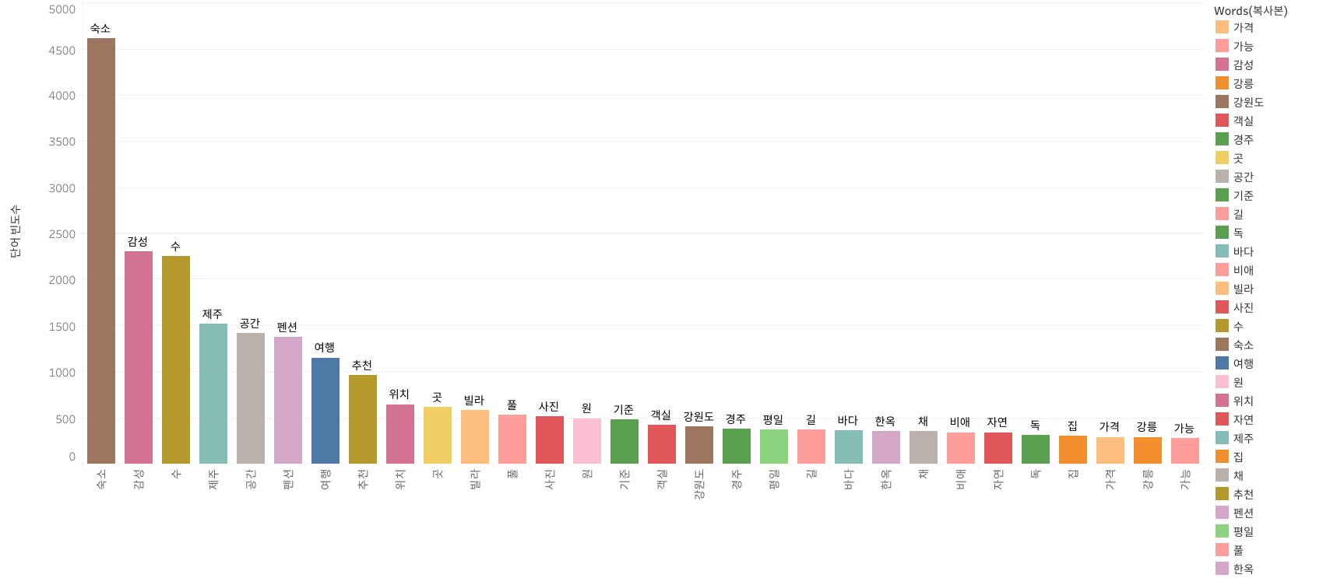
EDA
단어 빈도수 분포
토큰화된 텍스트 데이터 상위 20개 단어 : 감성과 관련된 단어는 부족

Slide 25
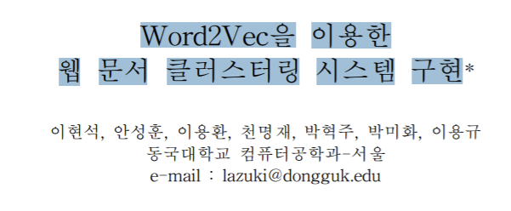
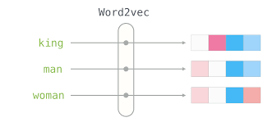
NLP
텍스트 분석을 위한 임베딩기법
W2V의 강점 : 데이터 희소성, 유의어 해석
이쁘다, 예쁘다 등
유의어를 고려할 수 있는 W2V기법이 더욱 적절

Slide 26
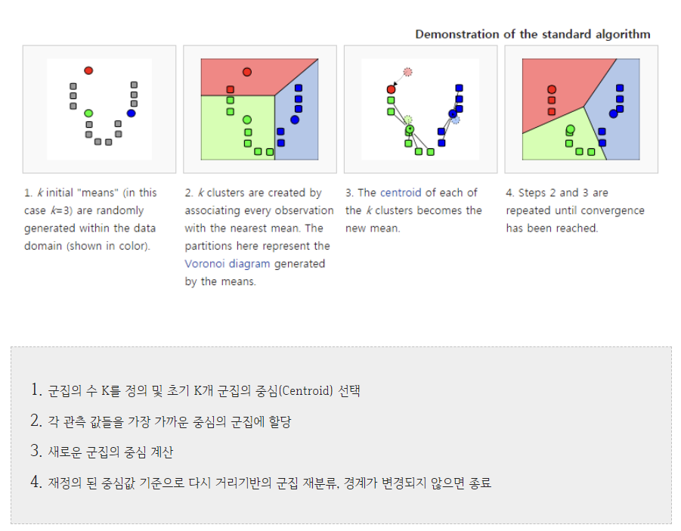
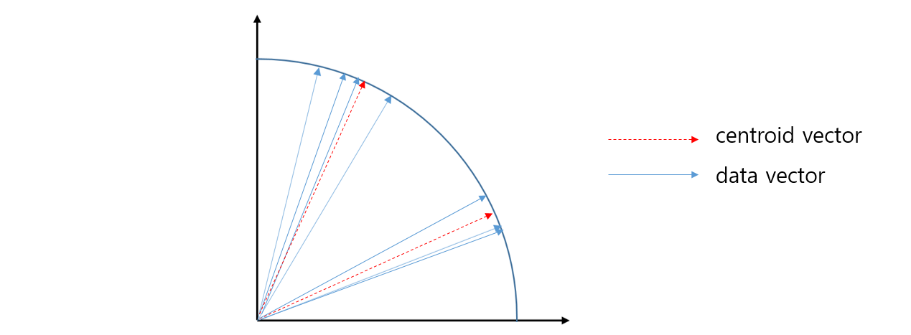
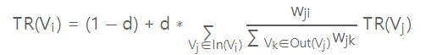
군집분석
Spherical K-means
가중치와 거리 정의
- 텍스트 분류에서 높은 성과를 보이는 코사인 거리법을 적용한 K-means 군집 분석 수행 > Spherical K-means
초기 군집수의 결정
-Elbow와 실루엣 기법을 활용하여 최적의 군집수 결정
군집별 해석
- TextRank 기법을 적용하여, 각 군집별 키워드를 추출 후 군집 해석

Slide 27
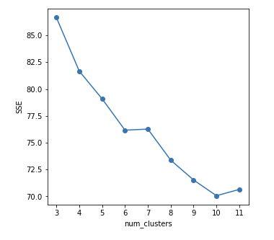
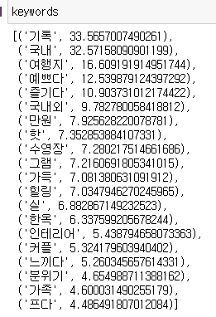
군집분석
Elbow를 통한 최적 군집수
TextRank기법을 활용한 결과해석
문서 요약에 대표적인 기법인 TextRank를 활용하여 군집별 키워드 비율을 분석하고, 이를 토대로 군집별 카테고리 해석을 진행함.
예 : 커플, 가족, 즐기다, 수영장 = ’다같이 놀기 좋은 숙소’
6과 10 지점에서 두번의 경사 변화가 나타남
10 이후로는 SSE의 변동성이 높음.
최적 군집수를 10으로 설정

Slide 28
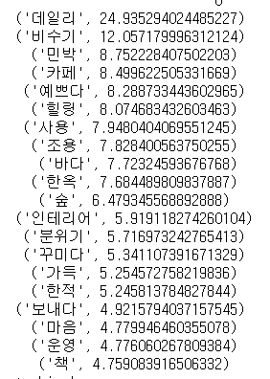
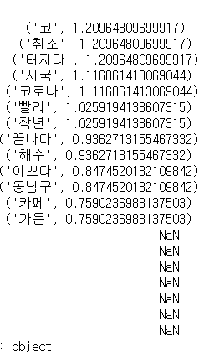
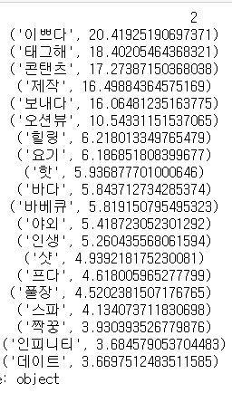
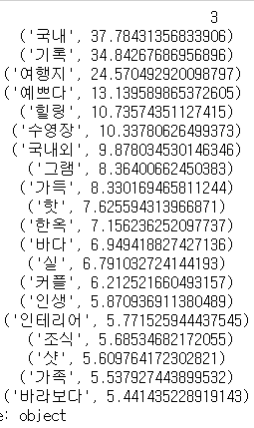
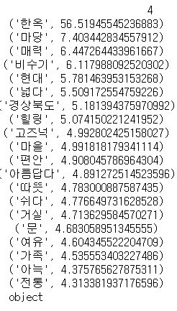
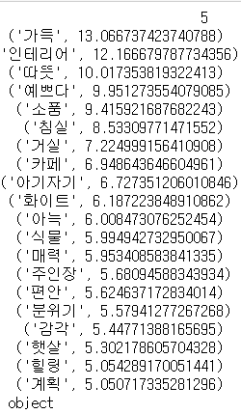
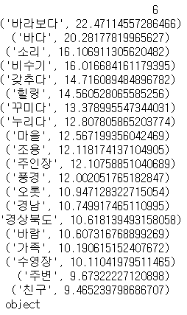
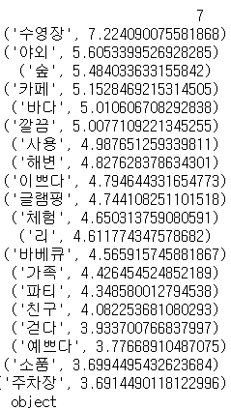
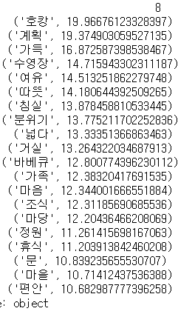
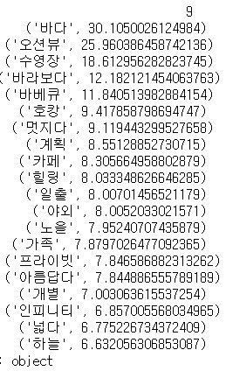
군집분석
분석 결과 – 테마 선정
1인 여행객을 위한 숙소
커플 혹은 친구 여행을 위한 숙소
독특한 경험을 할 수 있는 숙소
한옥과 같은 분위기를 가진 숙소
가족, 단체 여행객을 위한 숙소
자연과 힐링을 경험할 수 있는 숙소
자연과 체험을 할 수 있는 숙소
편안하고 안락한 여행을 위한 숙소
시원한 바다를 경험할 수 있는 숙소

Slide 29
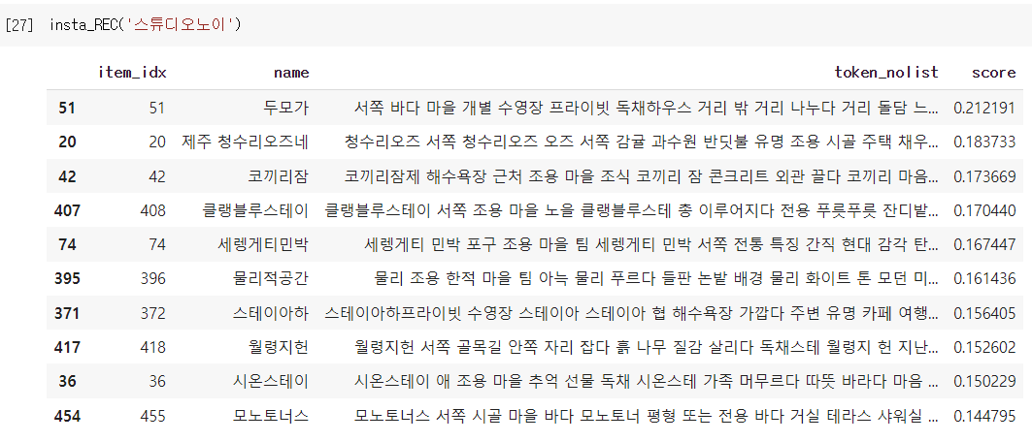
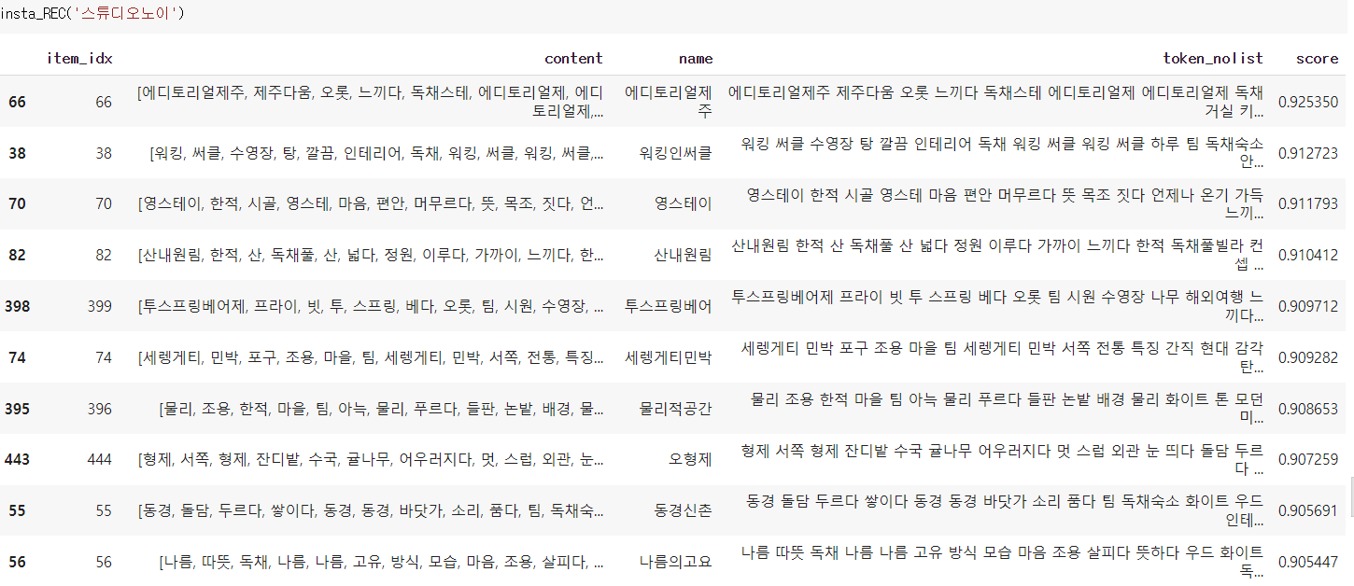
숙소 추천을 위한 유사도 분석
TF-IDF 임베딩 - 코사인 유사도
Word2Vec 임베딩 - 코사인 유사도
TF-IDF * 코사인 유사도의 최고 점수 : 0.212191
Word2Vec * 코사인 유사도의 최고 점수 : 0.925350
유사도 점수면에서 W2V기법이 TF-IDF보다 4배 이상 ↑

Slide 30
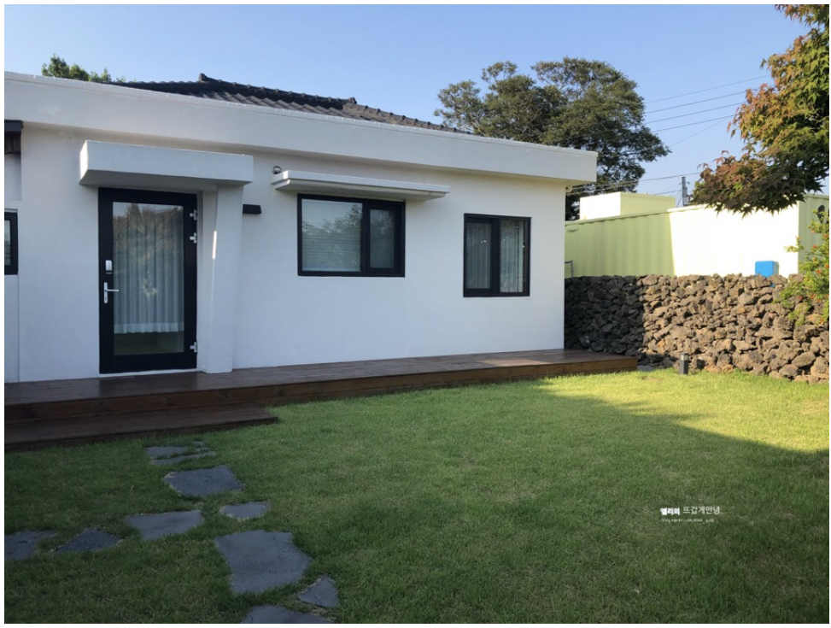
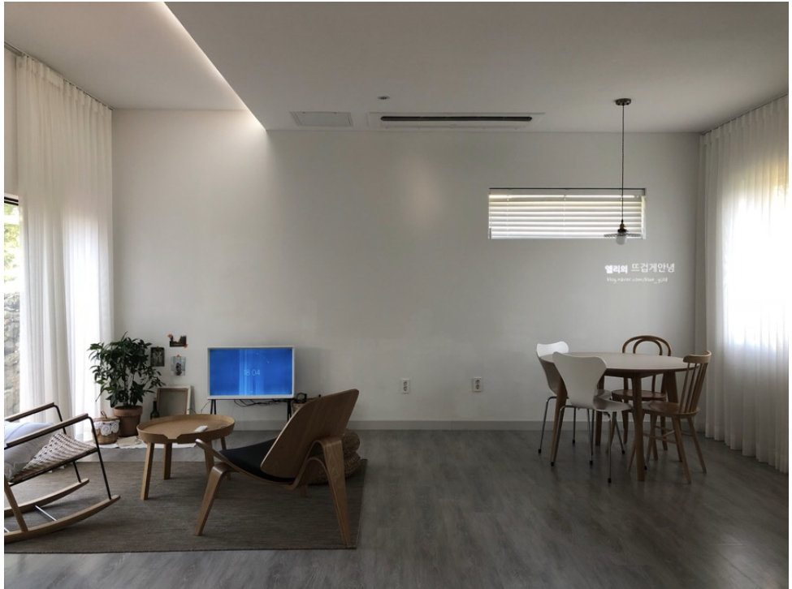
숙소 추천을 위한 유사도 분석
- 추천 결과 비교
숙소 ‘스튜디오노이’의 숙소 이미지
숙소 ‘스튜디오노이’의 특징 : 제주도 한경면, 독채, 정원, 돌담, 화이트 앤 우드톤, 넓은 공간 등

Slide 31
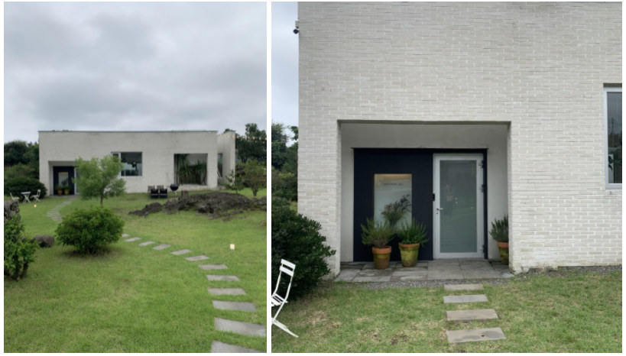
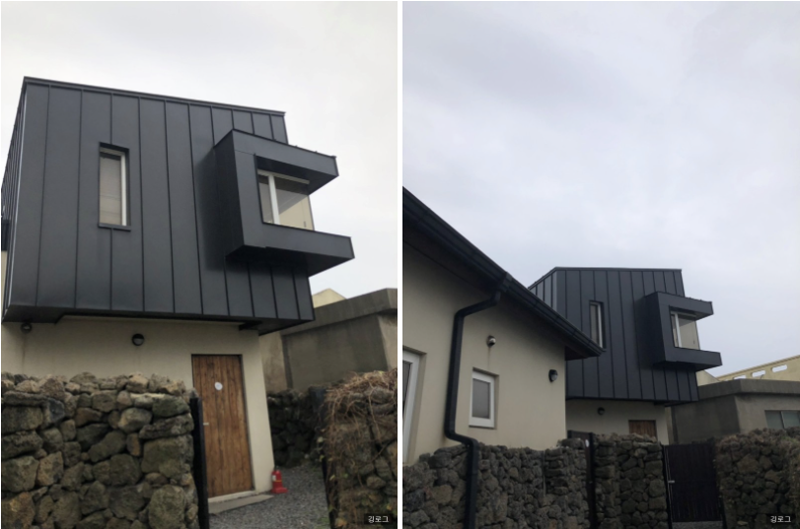
숙소 추천을 위한 유사도 분석
-W2V 추천 결과 : 에디토리얼 제주 숙소
- 추천 결과 비교
-TF-IDF 추천 결과 : 두모가 숙소
지역적 유사성은 TF-IDF가 높으나,
내외부적 공간디자인의 유사성은 W2V 추천 결과가 더 높을 것으로 판단하였다.

Slide 32
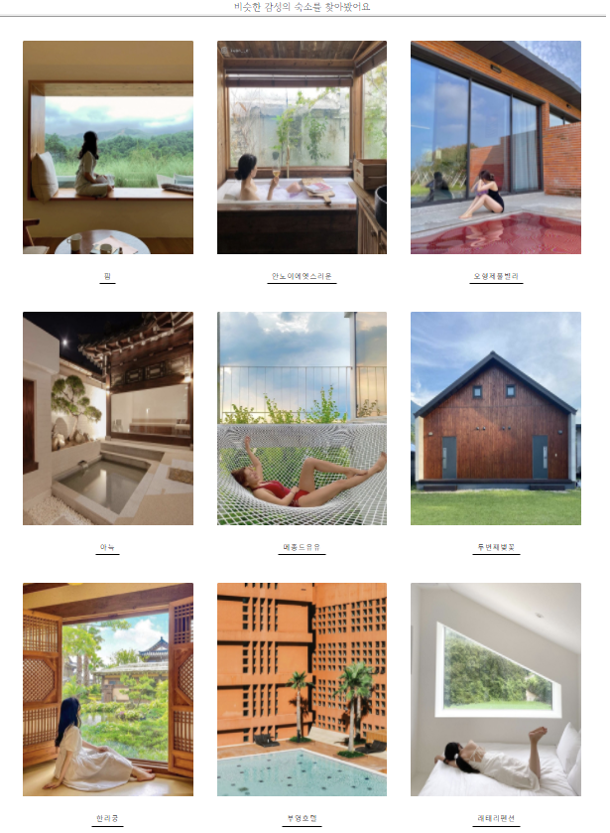
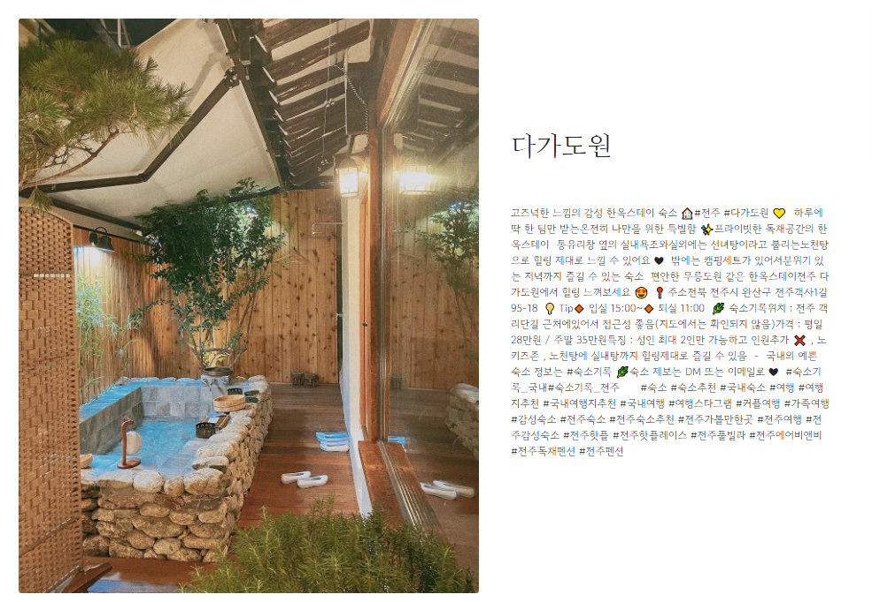
숙소 추천을 위한 유사도 분석

Slide 33
서비스 소개
웹사이트 소개
UI 설계도
기능 분해도

Slide 34


기능분해도
templates / html
기능 / 구성 | URL(localhost:8000) | VIEW | TEMPLATES | REDIRECTION
팀소개/팀원소개 | / | home | index.html
회원가입 | /register | register | register.html | /login
로그인 | /login | login | login.html | /register
DB login 확인 | /logcon | logcon
DB 등록 확인 | /regcon | regcon
랜딩페이지 | /choice | choice | choice.html
인기숙소 둘러보기 | /popular | showPop | popular.html | /choice
테마 둘러보기 | /theme | showTheme | theme.html | /choice
전체숙소 둘러보기 | /totalstay | totalstay | totalstay.html | /choice
테마별 분류 목록 | <str:theme>/stay/ | stayFilter | stayfilter.html | /choice
상세페이지 내용 | <str:name>/detail/ | stayDetail | staydetail.html | /choice
url.py

Slide 35

UI 설계

Slide 36

웹 페이지 구현

Slide 37
결론
기대 효과 및 시사점
발전방향
구성원 역할
개발 후기

Slide 38


기대 효과 및 시사점
서비스 측면
연구 측면
새로운 여행트렌드에 맞춘
데이터 기반 숙소 테마 분류 제공
감성숙소에 대한 연구의
전초적인 역할 수행

Slide 39




발전방향
분야 연구가 활성화 된다면, 분석 결과의 신뢰도나 객관성 ↑
선행연구
이미지 분석을 활용하면 실제 공간에 대한 분석 정확도 ↑
이미지 분석
여행일정, 금액, 예약기능 구현을 통해 서비스 완성도 ↑
숙소 예약
개인의 취향과 특성을 반영할 수 있는 맞춤형 추천 시스템을 통해 서비스 만족도 ↑
개인화

Slide 40
개발 후기
역할: 팀장, 발표, PPT제작, 문서관리, 작업 스케쥴링, 모델링, 분석모델 아키텍쳐 구성, 데이터 분석, 전처리
이민성
후기 : 새로운 분들과 새로운 프로젝트를 진행하면서, 많은 것을 배울 수 있었던 좋은 시간이었습니다. 쉽지 않은 경험이었지만 이 속에서도 여러 문제를 해결해가며 새로운 방법들을 다양하게 시도해볼 수 있었던 것은 좋았습니다. 프로젝트를 끝까지 함께 해준 팀원들과 옆에서 지속적인 관심과 도움을 주신 멘토님들, 김성환, 이경미 강사님께 감사인사 드리고 싶습니다.
역할:PPT/회의록 작업, 파이프라인 구축, 데이터수집 및 전처리, 웹사이트 제작, 서비스 구현, 아이디어 제시
최원희
후기 : 저에게 유익하고 만족스러운 경험이였던 본 교육 목표의 최종 프로젝트가 무사히 끝나서 정말 기쁩니다. 데이터 엔지니어링 전 과정을 통해 배운 개념과 프로그램을 직접 사용했다는 부분이 프로젝트 내에서 가장 뜻깊은 부분이였습니다. 크롤링과 open api부터 spark, hadoop, mongo, airflow을 이용한 백엔드엔드와 Django를 이용한 프론트엔드까지 함께하며 도움주신 ojo조원분들에게 감사하다는 말 드리고 싶습니다. 프로젝트 기간 동안 아낌없이 조언주신 이경미강사님과 김성환 강사님께도 감사드립니다.
역할: PPT/DFD 작업, 아키텍처 설계, 데이터 전처리, 웹사이트 제작, 서비스구현
김정명
후기 : 팀원들과 함께 마지막 프로젝트를 진행하면서 많은 것들을 배우고 재밌는 시간이였습니다.
프로젝트 진행 과정 중 많은 어려움이 있었지만 서로 분업을 통해 각자가 해결할 수 있는 부분에 대해서 열심히 한 결과 좋은 결과물이 만들어졌다고생각합니다. 또한, 이번 교육과정으로 데이터 엔지니어에 대한 인프라 구축, Spark, Nosql, Airflow 등 많은 것들을 사용한 덕분에 앞으로 많은 도움이 될 것이라고 생각합니다. 마지막으로 고생하신 팀원 분들과 강사님들에게 감사하다는 말씀을 드리고 싶습니다.
박성하
역할: PPT 작업, 데이터 전처리, 데이터수집 및 웹사이트 제작, 서비스 구현
후기 : 조원들의 도움으로 다양한 툴을 사용하고 공부할 수 있는 기회가 되었습니다. 최종적으로는 실제 서비스 구현까지 연결되어 교육과정 유종의 미를 거두게 된 좋은 경험이 되었습니다.
김태리
역할: 문서 작업, 선행연구 조사, 데이터 전처리, 데이터 분석, 모델링

Slide 41
Reference
저자 | 참고자료
Anna Huang.(2008) | Similarity measures for text document clustering. In Proceedings of the sixth new zealand computer science research 20 student conference (NZCSRSC2008), Christchurch, New Zealand, pages 49–56
Inderjit S Dhillon and Dharmendra S Modha. (2001) | Concept decompositions for large sparse text data 120 using clustering. Machine learning, 42(1):143–175,
전병국,안현청(2015) | 사용자 리뷰 마이닝을 결합한 협업 필터링 시스템 *스마트폰 앱 추천에의 응용*. 한국지능정보시스템학회
임명진, 김판구,신주현(2020) | 리뷰의 의미적 토픽 분류를 적용한 감성 분석 모델. Smart Media Journal / Vol.9, No.2 / ISSN:2287-1322
현지연, 유상이, 이상용(2019) | 평점과 리뷰 텍스트 감성분석을 결합한 추천시스템 향상 방안 연구. 한국지능정보시스템학회, 지능정보연구 제25권 제1호
박호연, 김경재(2021) | BERT 기반 감성분석을 이용한 추천시스템, 한국지능정보시스템학회, 지능정보연구 제27권 제 1호 , 2021년, pp.1 - 15
소셜미디어 빅데이터 활용 국내관광 트렌드 분석 및 2019 트렌드 전망 | 한국관광공사, 한국빅데이터센터, 2028년
이현석, 안성훈 외 5명(2016) | Word2Vec을 이용한 웹 문서 클러스터링 시스템 구현, 한국정보처리학회, 2016년도 추계학술발표대회, pp.26 - 29
임근영,·조영복(2018) | 딥러닝과 Char2Vec을 이용한 문장 유사도 판별, 한국정보통신학회, 한국정보통신학회논문지 Vol. 22, No. 10: 1300~1306, Oct. 2018
배영준, 장호택 외 2명(2018) | 향상된 TextRank 알고리즘을 이용한 자동 회의록 생성 시스템, 한국정보전자통신기술학회논문지 v.11 no.5 , 2018년, pp.467 - 474
서봉원(2016) | 콘텐츠 추천 알고리즘의 진화, 방송 트렌드&인사이트 , 2016. 04+05 VOL. 05
오재택, 이상용(2020) | Fuzzy-AHP와 Word2Vec 학습 기법을 이용한 영화 추천시스템, 한국디지털정책학회, 2020, vol.18, no.1, pp. 301-307 (7 pages)

Slide 42




출처 : https://startbootstrap.com
Web UI Template
1
2
Bootstramp 템플렛 활용
메인 화면
감성숙소 테마 선택
세부 숙소 선택
해당 숙소 설명
3
4
Notes:
사이트 레퍼런스

Slide 43
THANK YOU
# ojo

Slide 44

Usecase 다이어그램
사용자

Slide 45
서비스 플로우
선호하는
숙소유형 선택
추천 숙소리스트 확인
적절한 숙소가
리스트에 있습니까?
Yes
NO
숙소 유형을 재선택하겠습니까?
Yes
선호하는 숙소유형이 있습니까?
NO
시작
숙소 상세정보
확인
완료
NO
둘러보기
선택
대체숙소 추천받기
인기숙소 리스트 확인

Slide 46
군집분석
Spherical K-means
고차원의 sparse vectors 간의 거리 척도는 두 벡터에 포함된 공통 성분의 무엇인지를 측정하는 것이 중요하기 때문에 Jaccard distance, Pearson correlation, Cosine distance 와 같은 척도를 쓰면 거리가 잘 정의되나, Euclidean distance를 이용하면 안됨 (Anna Huang, 2008).
Cosine distance 를 이용하면 모든 벡터가 unit vector 화 되기 떄문에 k-means 군집화는 아래 그림처럼 각도가 비슷한 (단어 분포가 비슷한) 문서를 하나의 군집으로 묶는 의미로 해석할 수 있습니다. 이처럼 sparse vector 로 표현되는 문서 집합에 대한 k-means 는 Cosine distance 를 이용하는 것이 좋고, Cosine distance 를 이용하는 k-means 를 Spherical k-means라 함 (Inderjit et al., 2001).

Slide 47

출처: 엠포스 데이터 랩
군집분석
TextRank의 특징
Co-occurrence: 단어의 동시 발생 빈도
그래프 : 텍스트의 어휘나 의미로 만든 그래프를 기반으로 함
텍스트 간 관계 중심 : 텍스트 간 관계를 중심으로하여 분석
대표적 방법론 : 문서요약, 키워드 추출의 대표적인 방법론임
출처:https://excelsior-cjh.tistory.com/93

